Slide 1
计算机网络
（第2版）
第六章

Slide 2
第6章 IPv6
本章主要内容
IPv4的缺陷；
IPv6首部结构；
IPv6地址结构；
IPv6操作过程；
IPv6 over 以太网；
IPv6网络和IPv4网络互连。

Slide 3
6.1 IPv4的缺陷
本讲主要内容
地址短缺问题；
复杂的分组首部；
QoS实现困难；
安全机制先天不足。

Slide 4
一、地址短缺问题
32位地址空间；
分层结构浪费地址空间；
E和D类浪费地址空间；
特殊地址，如全0、全1主机号，浪费地址空间。

Slide 5
二、复杂的分组首部
随着链路带宽的提高，结点转发操作已经成为性能瓶颈；
每一个转发结点需要重新计算检验和；
每一个转发结点需要处理可选项。

Slide 6
三、QoS实现困难
没有单独的流标识字段，需要通过源和目的IP地址、源和目的端口号确定属于同一流的IP分组；
流分类由转发结点完成，增加了转发结点的处理负担。

Slide 7
四、安全机制先天不足
IPv4以实现通信为原旨；
存在ARP欺骗；
存在源IP地址欺骗。

Slide 8
6.2 IPv6首部结构
本讲主要内容
IPv6基本首部；
IPv6扩展首部。

Slide 9
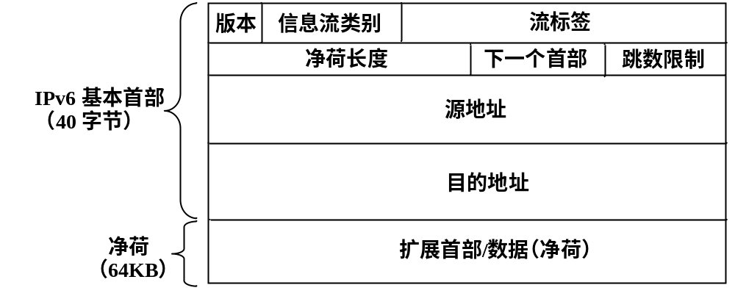
一、IPv6基本首部
版本：6；
信息流类别：确定分组的QoS；
流标签：用于标识IP分组所属的流，流是具有相同发送、接收进程的IP分组流；
下一个首部：净荷中扩展首部或数据的类型；
跳数限制；允许经过的路由器数目；
源和目的地址：128位IPv6地址。

Slide 10
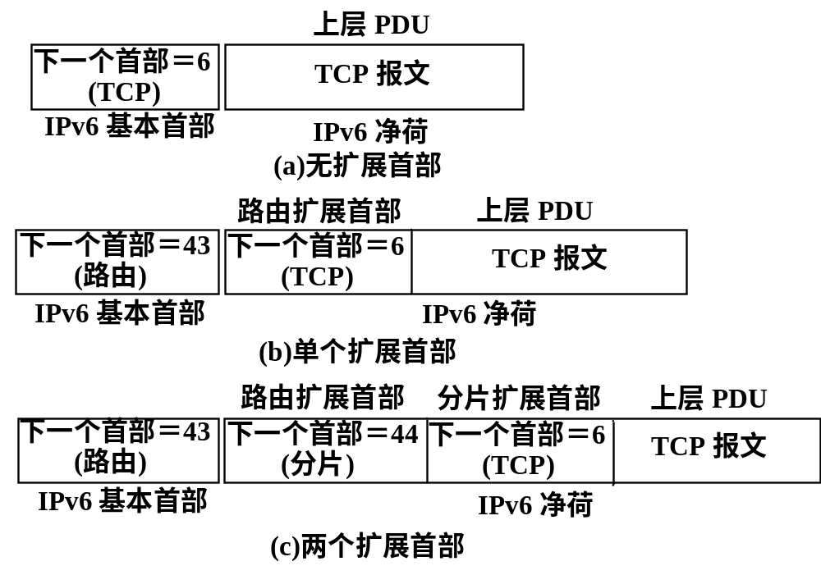
二、IPv6扩展首部
扩展首部是净荷一部分；
通过下一首部字段指明串接在一起的多个扩展首部。

Slide 11
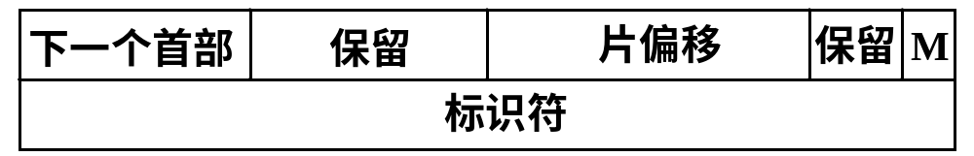
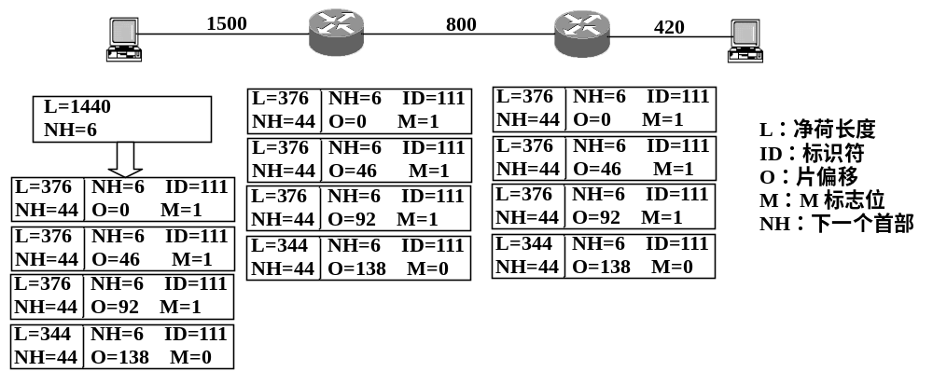
二、IPv6扩展首部
分片扩展首部
IPv6分片过程

Slide 12
6.3 IPv6地址结构
本讲主要内容
IPv6地址表示方式；
IPv6地址分类。

Slide 13
一、IPv6地址表示方式
基本表示
128bit以16位为单位分段，每一段用4位十六进制数表示，各段用冒号分隔 ；
地址基本表示实例。
2001:0000:0000:0410:0000:0000:0001:45FF
0000:0000:0000:0000:0001:0765:0000:7627

Slide 14
一、IPv6地址表示方式
压缩表示
去掉不必要的0
2001:0:0:410:0:0:1:45FF
0:0:0:0:1:765:0:7627
0压缩表示
2001::410:0:0:1:45FF
::1:765:0:7627

Slide 15
一、IPv6地址表示方式
特殊地址
::FFFF:192.167.12.16
::FFFF:0:192.167.12.16
环回地址
::1
未确定地址
全0地址（表示成::）
地址前缀
IPv6地址/前缀长度
完整的IPv6地址，前缀长度0～128
::FE80:0: 0: 0/68
::1:765:0:7627/60
2001:0000:0000:0410:0000:0000:0001:45FF/64

Slide 16
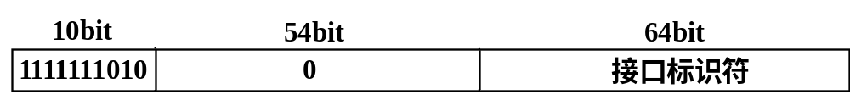
二、IPv6地址分类
链路本地地址
128bit地址长度为IPv6地址分类提供了方便；
链路本地地址是传输网络内有效的地址，只能用于同一传输网络内两个端点之间的IPv6分组的传输；
链路本地地址能够通过链路层地址，如MAC地址，自动生成。

Slide 17
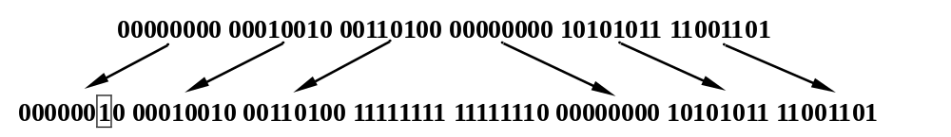
二、IPv6地址分类
MAC地址为0012:3400:ABCD
FE80:0000:0000:0000:0212:34FF:FE00:ABCD
根据MAC地址求出接口标识符；
根据接口标识符和链路本地地址结构求出链路本地地址。

Slide 18
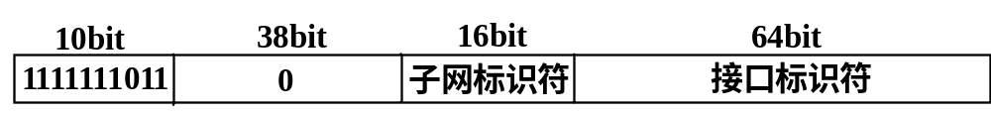
二、IPv6地址分类
站点本地地址结构
站点本地地址相当于IPv4的私有地址；
IPv4为了不使私有地址和全球地址相同，给出了全球地址不分配的IP地址空间；
IPv6大地址空间为为地址分类提供了方便。

Slide 19
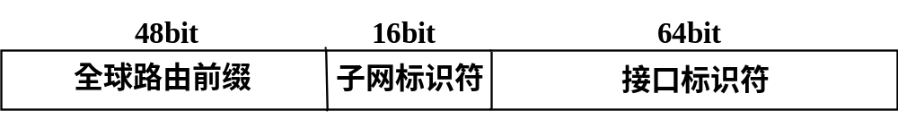
二、IPv6地址分类
可聚合全球单播地址
为了减少路由项，要求同一地区的网络分配相同前缀的网络地址；
全球单播地址结构就是为了实现这一分配原则；
路由项中的目的网络字段仍然以网络地址/前缀表示，因此，这是分配结构，不是路由结构。

Slide 20
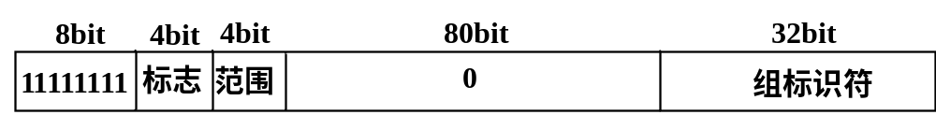
二、IPv6地址分类
组播地址结构
4位标志位中的前3位固定为0 ，最后1位为0表示是著名组播地址，为1表示是临时组播地址；
范围取值如下
2：链路本地范围
5：站点本地范围
8：组织本地范围
E：全球范围
组标识符：标识组播组。

Slide 21
6.4 IPv6操作过程
本讲主要内容
邻站发现协议；
路由器建立路由表过程。

Slide 22
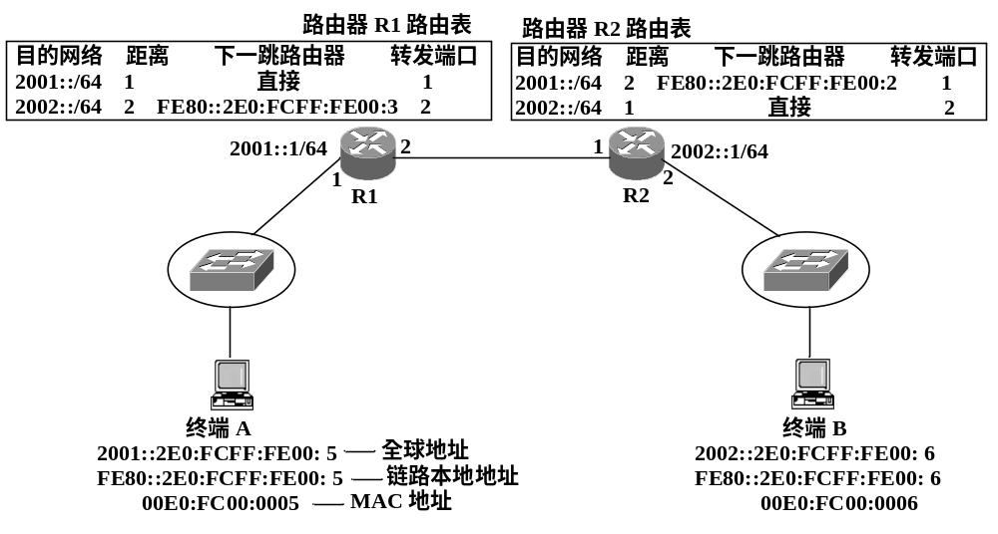
6.4 IPv6操作过程
路由器必须建立用于指明通往各个网络的传输路径的路由项
终端之间传输IPv6分组前，终端必须配置全球IP地址和默认网关地址
终端配置
路由器路由表

Slide 23
一、邻站发现协议
邻站发现协议的功能如下
确定网络前缀，然后根据所在网络的网络前缀确定全球IP地址；
确定路由器接口的链路本地地址，即默认网关地址；
解析出路由器接口的MAC地址，公告终端的IP和MAC地址对。

Slide 24
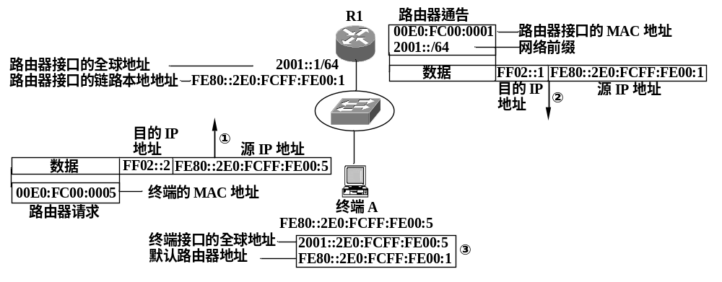
一、邻站发现协议
路由器接口配置全球IP地址，自动生成链路本地地址；
终端自动生成链路本地地址；
终端组播路由器请求，接收方是全部路由器，给出终端链路本地地址和MAC地址对；
路由器发送路由器通告，给出网络前缀和路由器链路本地地址和MAC地址对；
终端生成全球IP地址和默认网关地址及默认网关地址对应的MAC地址。

Slide 25
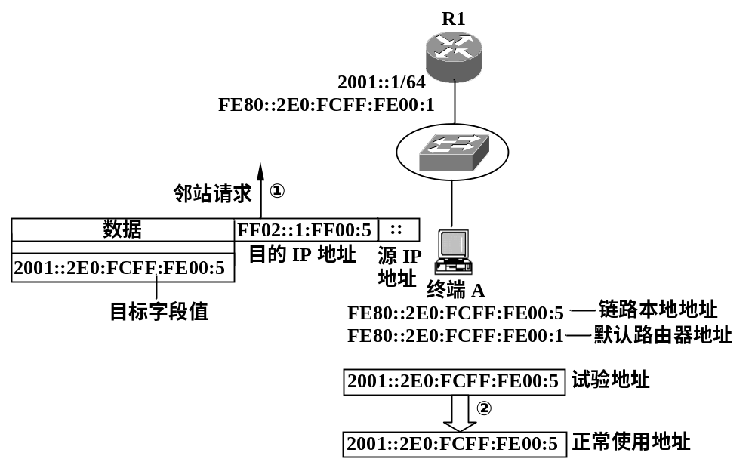
一、邻站发现协议
重复地址检测就是检测是否存在相同接口标识符的两个以上接口，目的地址是一个包含可能有着相同接口标识符的所有接口的组播地址。
接口标识符已经成为全球IP地址的一部分，必须保证每一个接口有着不同的接口标识符；

Slide 26
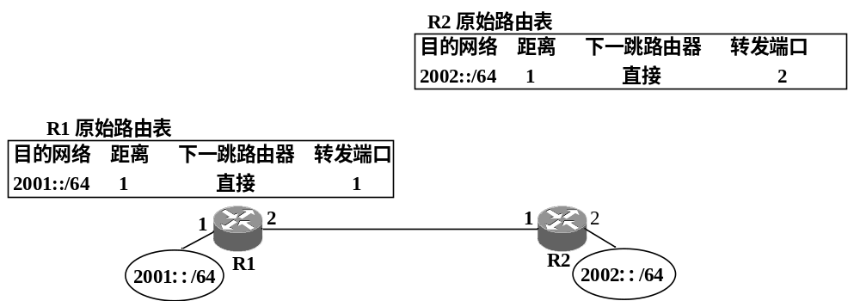
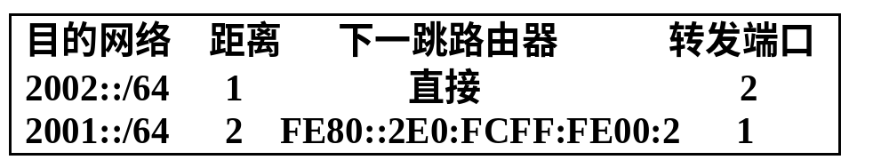
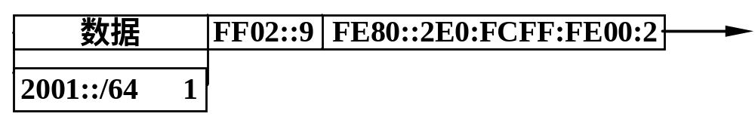
二、路由器建立路由表过程
路由器配置接口后，生成原始路由表；
路由器交换路由消息；
根据路由消息生成到达其他网络的路由项。

Slide 27
6.5 IPv6 over 以太网
本章主要内容
IPv6组播地址和MAC组地址之间的关系 ；
地址解析过程；
IPv6分组传输过程 。

Slide 28
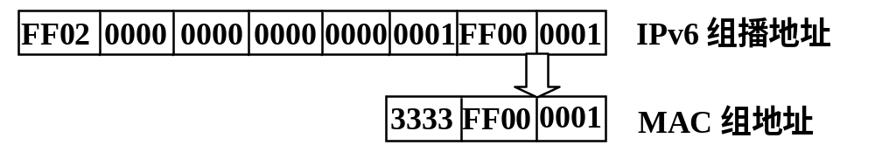
一、IPv6组播地址和MAC组地址之间的关系
IPv6组播地址和MAC组地址之间映射关系
IPv6以特殊的组播方式代替IPv4的广播；
当目的IP地址为组播地址的IPv6分组封装成MAC帧时，目的MAC地址应是对应的组地址；
IPv6组播地址和MAC组地址之间存在映射关系。

Slide 29
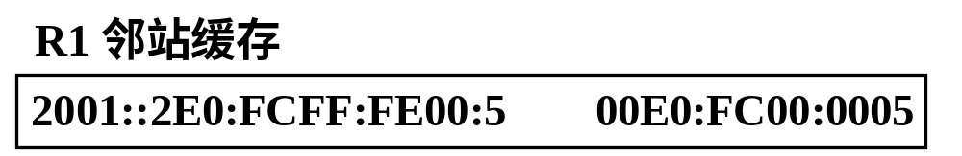
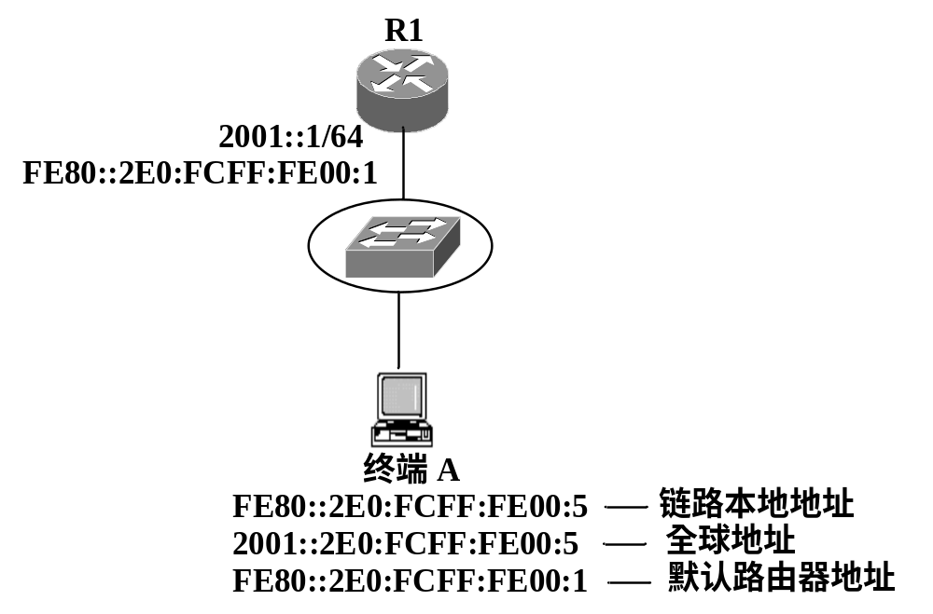
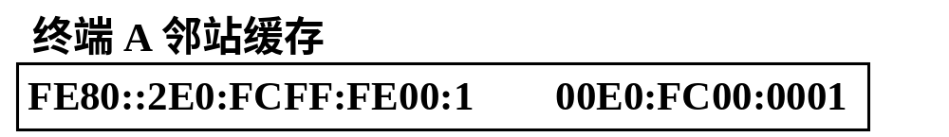
二、地址解析过程
FE80::2E0:FCFF:FE00:1
00E0:FC00:0001
2001::2E0:FCFF:FE00:5
00E0:FC00:0005
FE80::2E0:FCFF:FE00:1？
地址解析IPv6地址至MAC地址转换；
IPv6地址可以各种类型的单播地址。

Slide 30
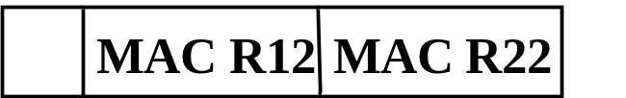
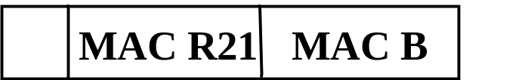
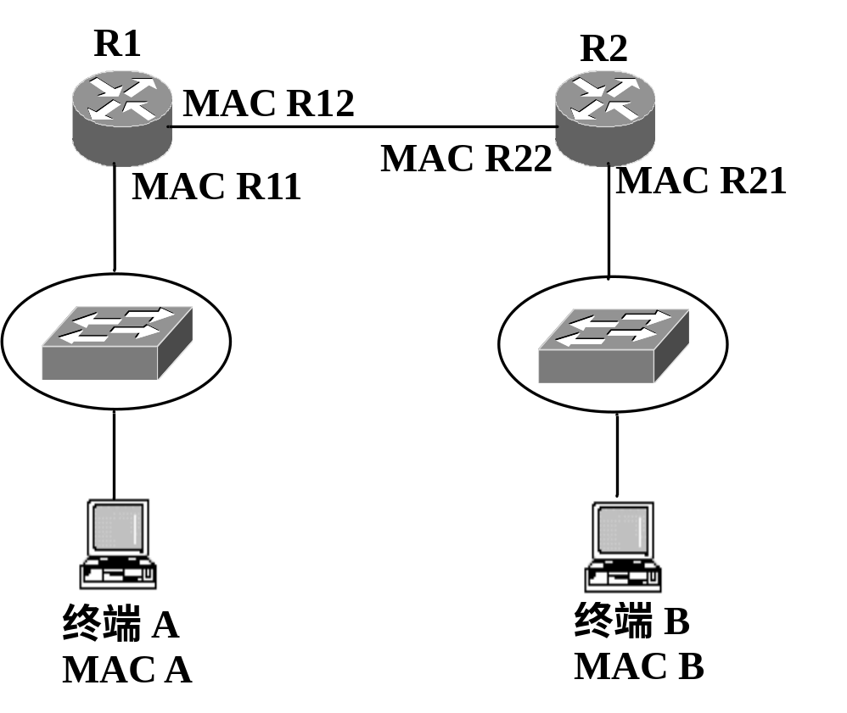

三、数据传输过程
终端A至终端B IPv6分组逐段传输；
每一段一两端端点的MAC地址为源和目的MAC地址。

Slide 31
6.6 IPv6网络和IPv4网络互连
本讲主要内容
双协议栈技术；
隧道技术；
网络地址和协议转换技术。

Slide 32
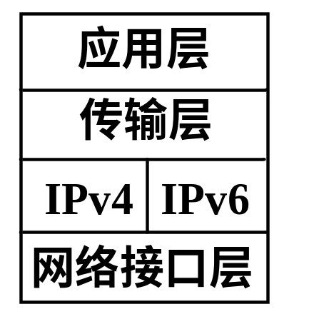
一、双协议栈技术
双协议栈结构
双协议栈允许同时存在使用IPv4和IPv6的终端，但只能允许使用同一协议的终端之间通信；
路由器通常需要支持双协议，以此转发IPv6和IPv4分组。

Slide 33
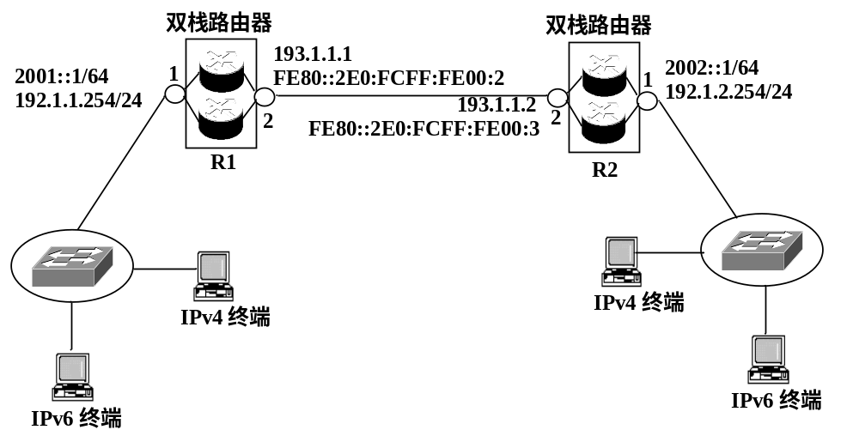
一、双协议栈技术
×
×
路由器支持双协议栈，相当于独立构建了IPv4和IPv6网络；
IPv6终端通过IPv6网络通信，IPv4终端通过IPv4网络通信。

Slide 34
二、隧道
隧道适用于用IPv4网络互连两个IPv6网络的应用环境，即实现两个IPv6终端跨IPv4网络通信；
对于两个IPv6网络，基于IPv4网络的隧道等同于点对点物理链路，两个连接IPv6网络的路由器等同于通过点对点物理链路互连；
对于IPv4网络，隧道实际上就是端到端IPv4传输路径。

Slide 35
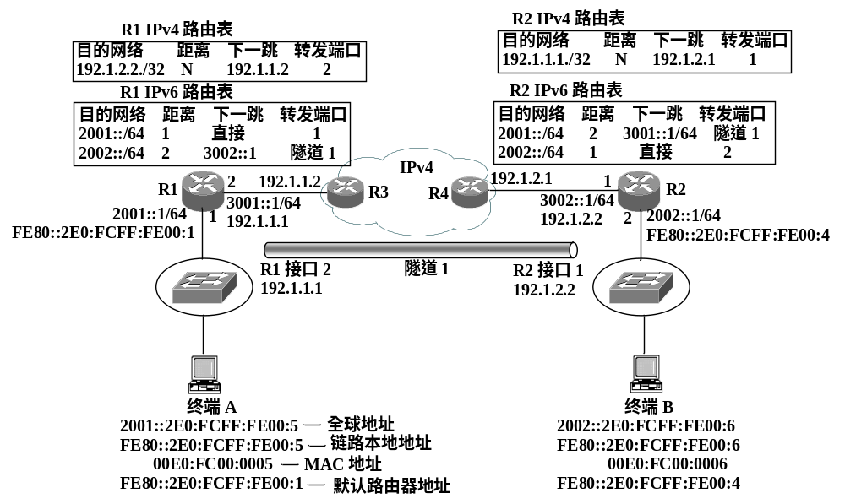
二、隧道
IPv4路由表给出路由器R1和R2之间的IPv4网络传输路径。
IPv6路由表将IPv4隧道作为互连路由器R1和R2的点对点物理链路。

Slide 36
三、网络地址和协议转换技术
实现IPv4终端和IPv6终端之间通信；
实现IPv4地址与IPv6地址之间转换；
实现IPv4首部与IPv6首部之间转换。

Slide 37
三、网络地址和协议转换技术
SIIT
IPv6终端分配特殊的IPv6地址
::FFFF:0:a.b.c.d
在IPv6网络用特殊的IPv6地址给出IPv4网络中终端的IPv4地址
::FFFF:a.b.c.d
IPv4和IPv6网络边界路由器能够完成IPv4分组格式和IPv6分组格式的转换。

Slide 38
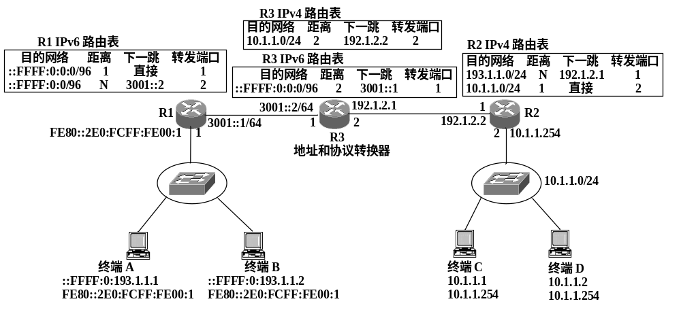
三、网络地址和协议转换技术
为IPv6终端分配独立的IPv4网络地址，IPv4网络将以该网络地址为目的地址的IPv4分组引向边界路由器；
IPv6网络将以::FFFF:a.b.c.d 为目的地址的IPv6分组引向边界路由器；
边界路由器完成两种分组格式的转换。

Slide 39
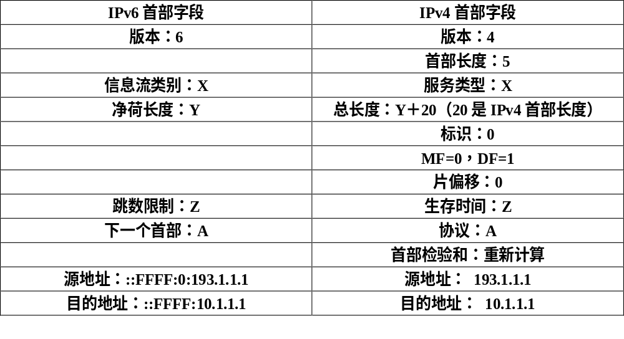
三、网络地址和协议转换技术
IPv6首部至IPv4首部转换过程；
没有对应字段，采取默认值。

Slide 40
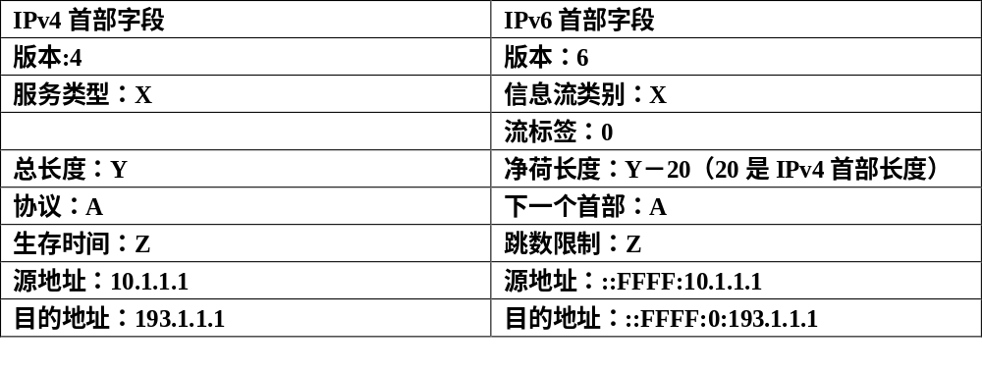
三、网络地址和协议转换技术
IPv4首部至IPv6首部转换过程；
没有对应字段采取默认值。

Slide 41
三、网络地址和协议转换技术
NAT-PT
SIIT要求为IPv6网络中希望和IPv4网络通信的终端分配IPv4地址，并将这些IPv4地址转换成特殊的IPv6地址；
IPv6终端和IPv4地址之间关联是静态的；
事实上，虽然有大量IPv6终端存在与IPv4网络通信的需求，但同时与IPv4网络通信的IPv6终端并不多；
用NAT解决多个IPv6终端共享一组IPv4地址的问题。

Slide 42
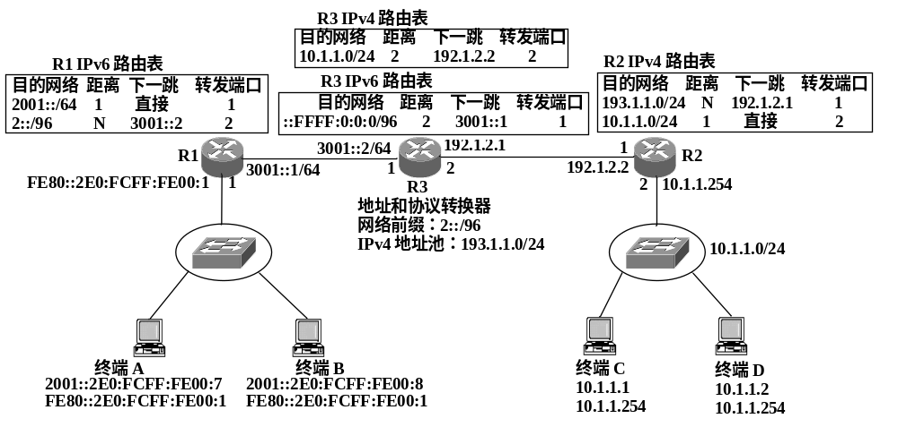
三、网络地址和协议转换技术
IPv6终端发起与IPv4网络通信时建立IPv6地址与IPV4地址之间关联；
表示IPv4地址的特殊IPv6地址的96位前缀是可以自定义的。

Slide 43
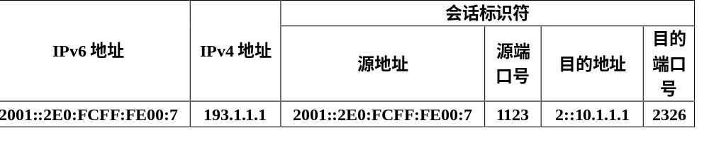
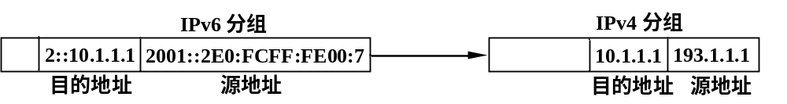
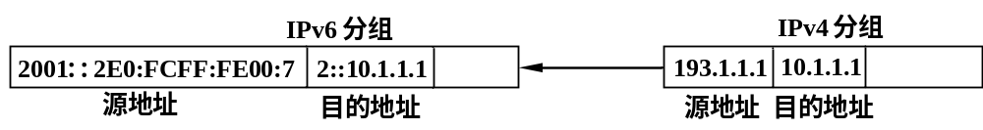
三、网络地址和协议转换技术
建立地址转换表；
完成IPv6地址与IPv4地址转换。

Slide 44
三、网络地址和协议转换技术
双向会话通信过程
NAT-PT只能实现单向会话，即只能由IPv6网络发起访问IPv4网络的过程；
双向会话一般通过静态地址映射实现；
如果大量IPv6终端参与双向会话，静态映射的结果就是回到SIIT.

Slide 45
三、网络地址和协议转换技术
动态NAT又实现双向会话的根据是IPv4终端发起对IPv6终端访问前，能够动态实现IPv6地址与IPv4地址的映射；
如果IPv4终端用域名访问IPv6终端，在实现域名解析时完成IPv6地址与IPv4地址的映射，以此，实现双向会话。

